Slide 1
資料２
2019年 Ｇ20大阪サミットに係る
防災・危機管理対策について
（平成31年１月28日）
大阪府危機管理室
大阪市危機管理室
大 阪 市 消 防 局

Slide 2
■ スケジュール ー防災・危機管理PTー
2018年 |  |  |  |  |  |  |  |  | 2019年
4月 | 5月 | 6月 | 7月 | 8月 | 9月 | 10月 | 11月 | 12月 | 1月 | 2月 | 3月 | 4月 | 5月 | 6月
防災関係機関、府内市町村との連携体制構築
情報共有・連絡調整
Ｇ２０大阪サミット開催
関係消防本部
との連携体制
構築
※消防庁主催
Ｇ20大阪サミット消防・救急対策委員会と連携
国民保護共同訓練（２／５）
消防特別警戒に関する協議
消防特別警戒計画
(基本計画)
消防特別警戒計画(案)
※消防庁
委員会
で承認
各機能別
訓練の実施
・NBC災害
・ヘリ離発着
・情報伝達、部隊運用
など
全国応援消防本部
への協力依頼
消防特別警戒
協議への参画
応援協定
締 結
・サミット会場・宿泊施設等の警戒対象施設への重点査察
・自衛消防組織の機能確認、強化
◆消防・救急体制整備にかかる予算◆
消防庁から府を通じた市町村への補助金
約９億5,000万円（補助率１０／１０）
4月から
交付開始
自然災害及び
国民保護事案
への対応
自然災害・国民保護事案に係る咲洲地区などの
既存避難計画等の確認・検証
追加対策事項の検討
関係機関との調整
反映
訓練結果等に基づく
避難計画等の運用

Slide 3
■ 既存計画の検証結果と対策について ー防災・危機管理PTー
■ 防災・危機管理ＰＴ(5月16日設置)
・自然災害及び国民保護事案に係る既存計画の検証、追加対策の検討
・G20大阪サミット消防体制基本計画の策定、消防特別警戒体制の構築
・サミットに関する訓練の調整・実施 など
■ 会議開催状況
5月16日 第1回ＰＴ会議 検討体制、スケジュール など
10月30日 第2回ＰＴ会議 自然災害に係る既存計画の検証及び必要な対応、「避難」(国民保護
避難実施要領作成)の考え方 など
防災・危機管理対策
■ 経過
◇ 自然災害への対応
  既存計画を基本とし対応する
  ただし、住之江区咲洲地区に関しては、実施される交通規制や警備の状況により住民の避難経路等を新たに設定するなど規制等に応じた対応が必要である
◇ 国民保護事案への対応
避難実施要領を作成するための基礎資料を事前に収集し、事案発生に備える
■ 今後の予定
◇ 国民保護共同訓練（２月５日） 場所：インテックス大阪、咲洲庁舎、ＡＴＣ

Slide 4
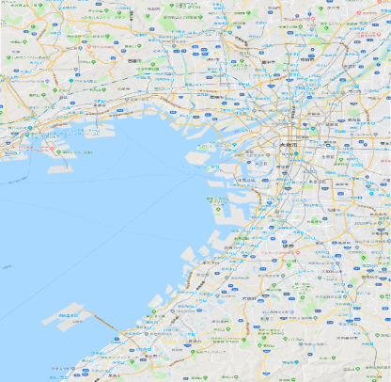
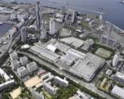
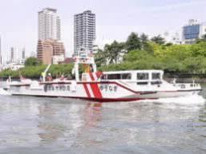
■ 消防特別警戒の取組み ー防災・危機管理PTー
◆取組み状況◆
◇総務省消防庁及び各関係機関との協力・連携体制を構築
◇首脳会議場、空港、要人等宿泊ホテルなどのサミット関連施設に対する、防火・防災対策や
災害発生時の消防活動について基本方針を策定
◇万全の消防体制を確保すべく、基本方針を踏まえた「消防特別警戒計画」 を策定中
【主な会議等の開催状況】
・ 5月16日 第１回Ｇ20大阪サミット府市防災・危機管理ＰＴ
・ 5月17日 第１回消防特別警戒実行委員会
・ 7月31日 第２回消防特別警戒実行委員会
・ 9月25日 Ｇ20大阪サミット第１回消防・救急対策委員会
・10月30日 第２回Ｇ20大阪サミット府市防災・危機管理ＰＴ
・11月14日 第３回消防特別警戒実行委員会
・11月15日 Ｇ20大阪サミット第１回消防・救急対策委員会 警防部会
・12月 5日 第４回消防特別警戒実行委員会
・12月 7日 G20大阪サミット第１回消防・救急対策委員会 予防部会
航空警戒
首脳会議場
陸上警戒
海上警戒
◆消防特別警戒概要◆
◇基本方針
・明確な指揮命令系統のもと大阪府及び関係消防本部等が一体となった
警戒体制を確保
・府内消防本部に加え他都府県消防本部からの応援により警戒体制を確保
・応援消防本部の地元における消防力を維持確保
・テロ災害対応部隊や広域応援を行うヘリを配備
◇警戒期間
会議開催日を含む１週間程度
◇警戒場所
首脳会議場、要人等宿泊施設、空港をはじめとする要人の動線等
◇警戒体制
住民サービスの水準が低下しないよう、府内及び他都府県消防本部から
必要な応援を受け、消防力を維持確保

Slide 5
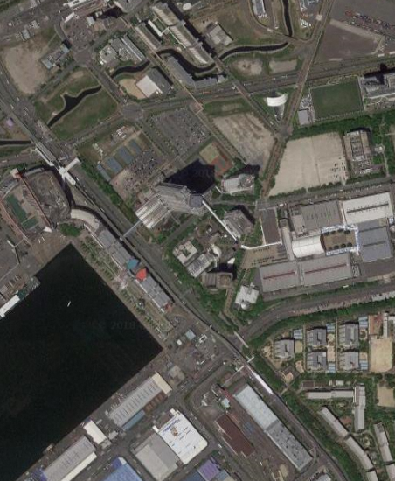
■平成30年度Ｇ20大阪サミット大阪府国民保護共同実動訓練概要 ー防災・危機管理PTー
日 時 | 平成31年２月５日(火) 午後１時00分～午後３時20分
場 所 | ＡＴＣ、インテックス大阪、大阪府咲州庁舎等
主 催 | 内閣官房、 消防庁、 大阪府、 大阪市
目 的 | Ｇ２０大阪サミットの開催に備えて、大規模テロ等緊急事態を想定し、防災機関などによる被災者救助及び住民に対する救援活動訓練等を行い、緊急事態対処にかかる連携要領の確認と対処能力の向上を図ることを目的とする。
主 要 訓練項目 | １ 銃器犯自動車テロ対処訓練 （13：00～13：15） ・ 自動車テロを敢行した銃器犯に対する制圧検挙 ・ 負傷者の救出救助 ２ 爆発物処理訓練 （13：15～13：35） ・ イベント広場で発見された爆発物の処理 ３ 海上追跡捕捉訓練 （13：35～13：55） ・ 外国船立入検査 ・ 巡視船による追跡捕捉 ・ 発火貨物船に対する消火活動 ４ 化学剤散布事案対処訓練 （13：00～15：00） ・ イベント来場者の避難 ・ 検知活動 ・ 救出救助 ・ 現場除染 ５ 住民避難・救援活動訓練 （14：35～15：00） ・ 避難者の誘導広報 ・ 指定公共交通機関を使用した住民の運送 ・ 救援活動
参加機関 | 陸上自衛隊第３師団、大阪海上保安監部、近畿運輸局、大阪入国管理局、大阪税関、近畿地方整備局、大阪府警察、大阪市消防局、大阪大学医学部附属病院、大阪急性期・総合医療センター、国立病院機構大阪医療センター、多根総合病院、大阪市立大学附属病院、日本赤十字社大阪府支部、日本中毒情報センター、北港観光バス（株）、帝産観光バス（株）、ミズノ（株）、（株）ＮＴＴドコモ関西支社、関西電力（株）、学校法人日本教育財団大阪医専、森ノ宮医療大学、住之江区民 計23機関 約550人
視察者 ※調整中 | 大阪府、大阪市、大阪府警察、大阪市消防局、陸上自衛隊第３師団、大阪海上保安監部等の訓練参加機関幹部
①銃器犯自動車テロ対処訓練
②爆発物処理訓練
⑤住民避難・救援活動訓練
(株)NTTdocomo
避難経路
ミズノ(株)
咲州庁舎
インテックス大阪
ＡＴＣ
大阪南港沖
③海上追跡捕捉訓練
④化学剤散布事案対処訓練

